Slide 1
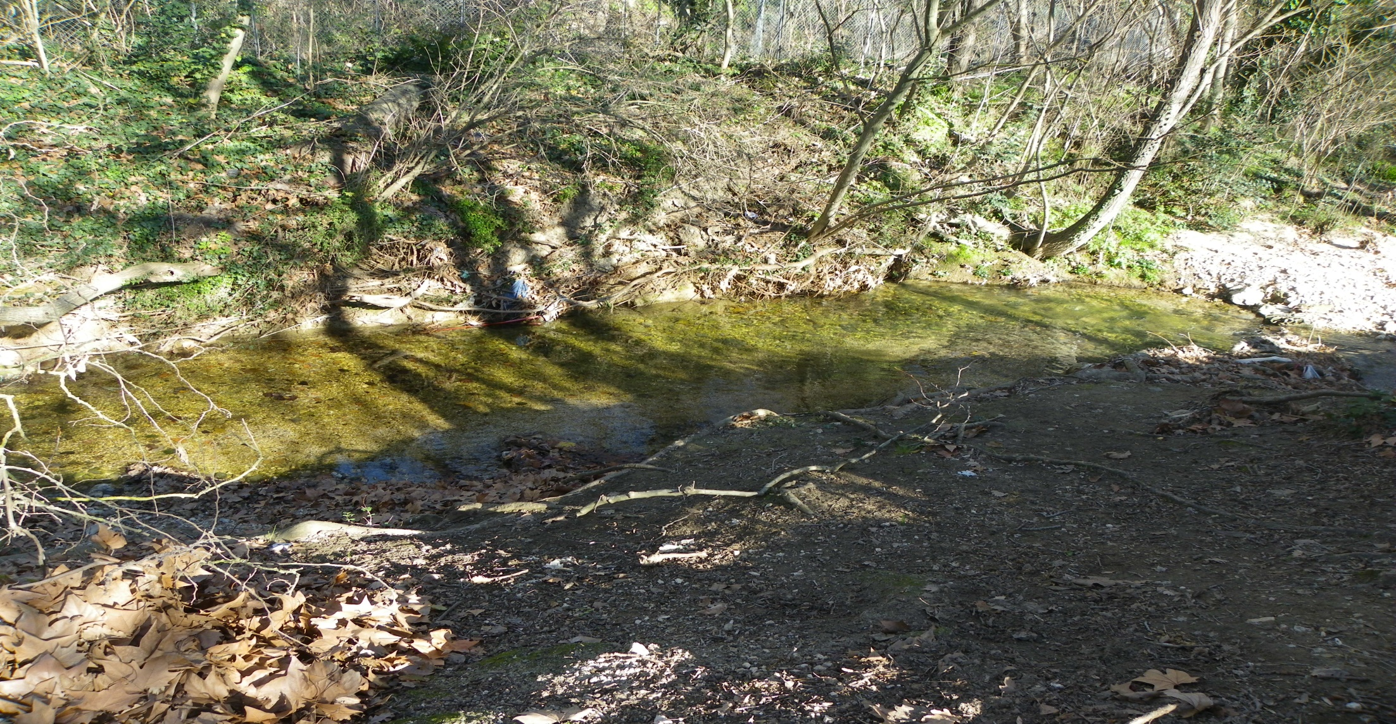
LA RIVIÈRE DU JARRET
AU PARC DE LA RAVELLE

Slide 2
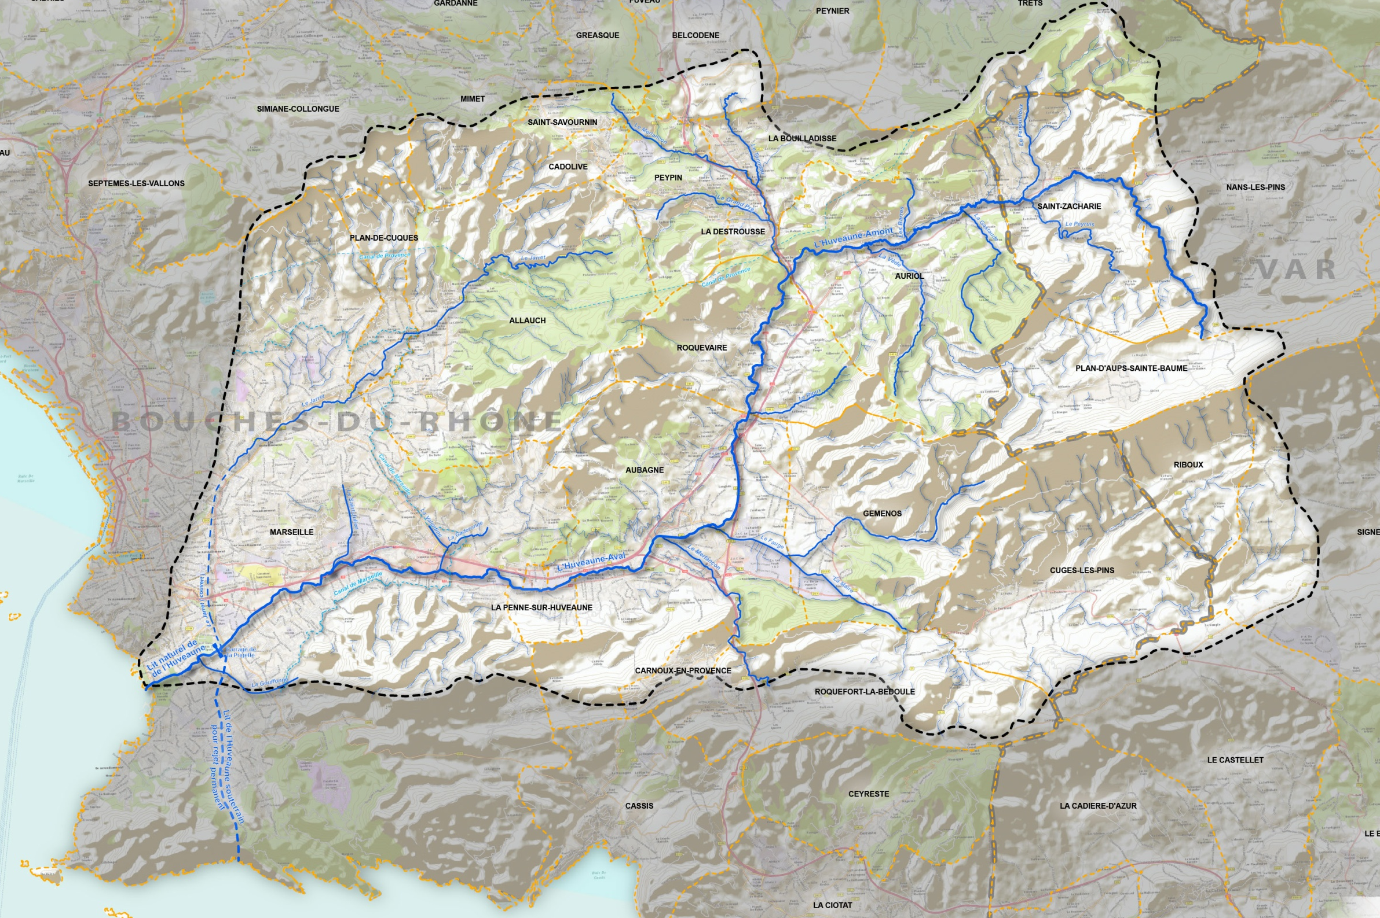
Le Bassin Versant de l’Huveaune
Notes:
La rivière du jarret fait partie du Bassin Versant de l’Huveaune.

Slide 3
Le Jarret
Le Bassin Versant de l’Huveaune
Notes:
Le Jarret est un affluent de l’Huveaune en rive droite.

Slide 4
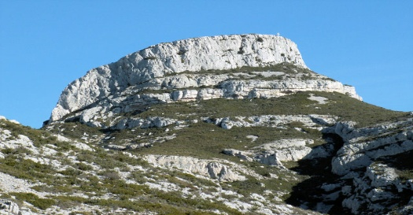
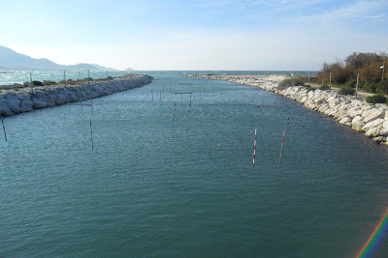
Le Jarret
Notes:
Le Jarret prend sa source entre les crêtes du Garlaban et de la chaîne de l’étoile à Pichauris (à Allauch). Après avoir parcouru 21 Km la rivière rejoint l’Huveaune qui est le seul fleuve traversant Marseille. Le Jarret est le principal affluent de L’Huveaune, il rejoins l’Huveaune avant son détournement de son lit naturel au barrage de la Pugette à la hauteur de St Margueritte Dromel.

Slide 5
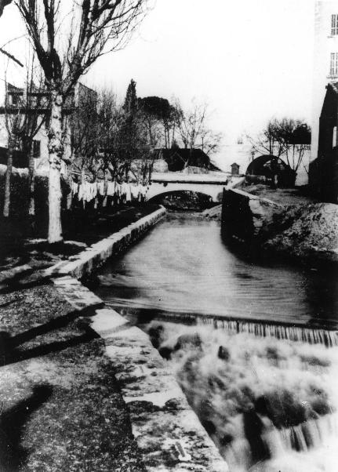
La rivière du Jarret en 1950
Notes:
À l'origine, le Jarret obliquait vers l'ouest à la hauteur de l'actuelle église des Chartreux, et allait se jeter dans le Vieux Port. À la fin du x^{e} siècle², ou peut-être au début du XIVe ³, il est dévié vers le sud et prend son cours actuel jusqu'à rejoindre l'Huveaune.
Un carrefour sur la rocade du Jarret
En 1954, le ruisseau s'étant peu à peu transformé en égout à ciel ouvert, Gaston Defferre, maire de Marseille, fait couvrir le lit du Jarret depuis Saint-Just jusqu'à la Timone. Sur son emplacement est construite une rocade urbaine à deux fois trois voies (boulevards Jean-Moulin, Sakakini, Françoise-Duparc, Maréchal-Juin). Cette « rocade du Jarret » a été ensuite prolongée au sud jusqu'au confluent avec l'Huveaune (boulevards Jean-Moulin, Rabatau, Schloesing), puis vers le nord-est jusqu'à la Rose en même temps que la construction de la ligne 1 du métro de Marseille (avenue Jean-Paul-Sartre).
Pour les Marseillais d'aujourd'hui, le Jarret n'est plus une rivière, mais un des principaux axes de circulation de la ville. (source Wikipédia)

Slide 6
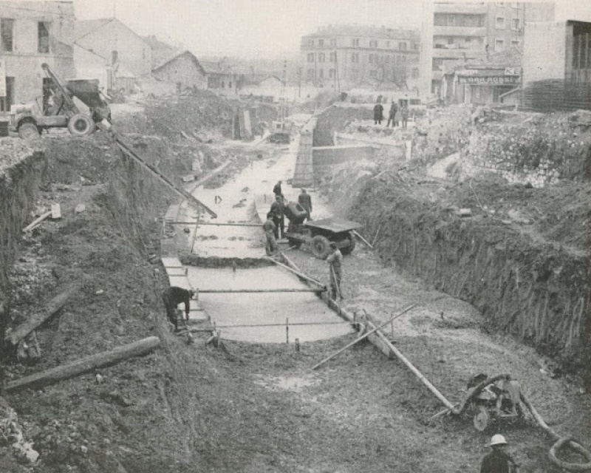
En 1954, le ruisseau s'étant peu à peu transformé en égout à ciel ouvert, Gaston Defferre, maire de Marseille, fait couvrir le lit du Jarret .

Slide 7
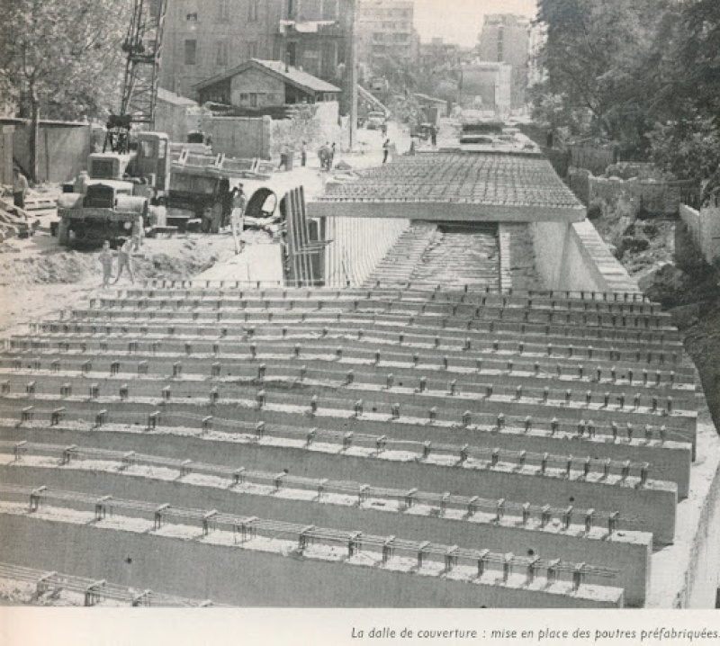
Construction de la route sur le Jarret
La rivière du Jarret

Slide 8
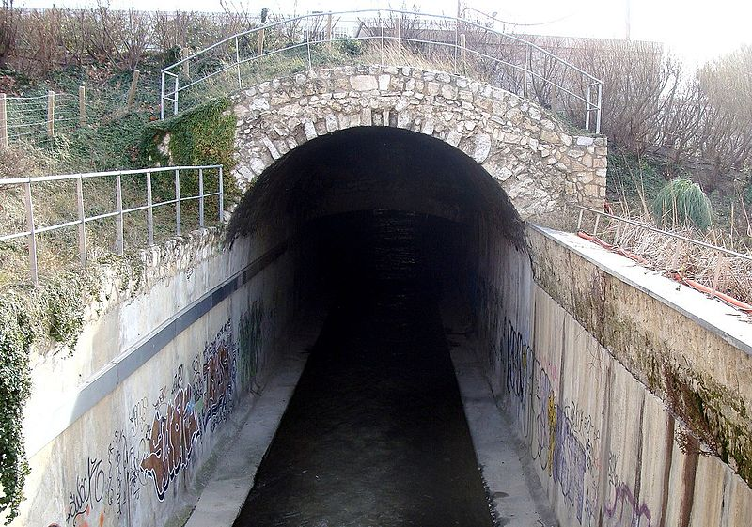
Partie du Jarret visible avant son recouvrement

Slide 9
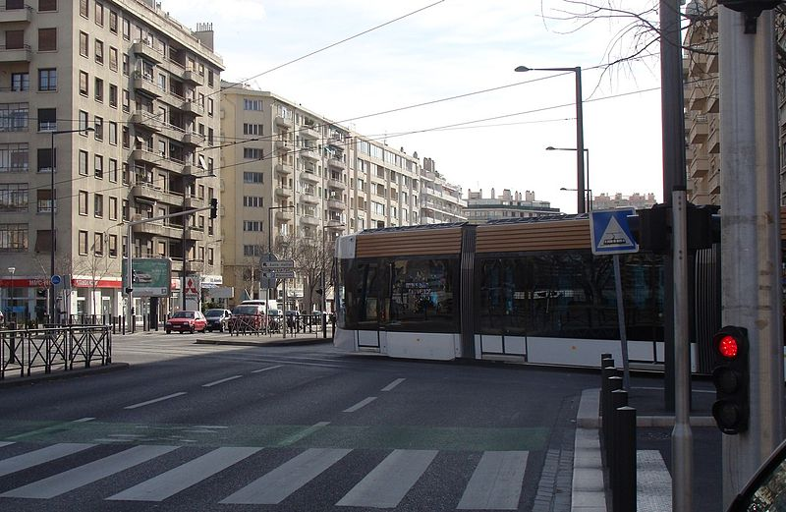
Voyez-vous la rivière ?

Slide 10
Le Jarret
Parc de la Ravelle

Slide 11
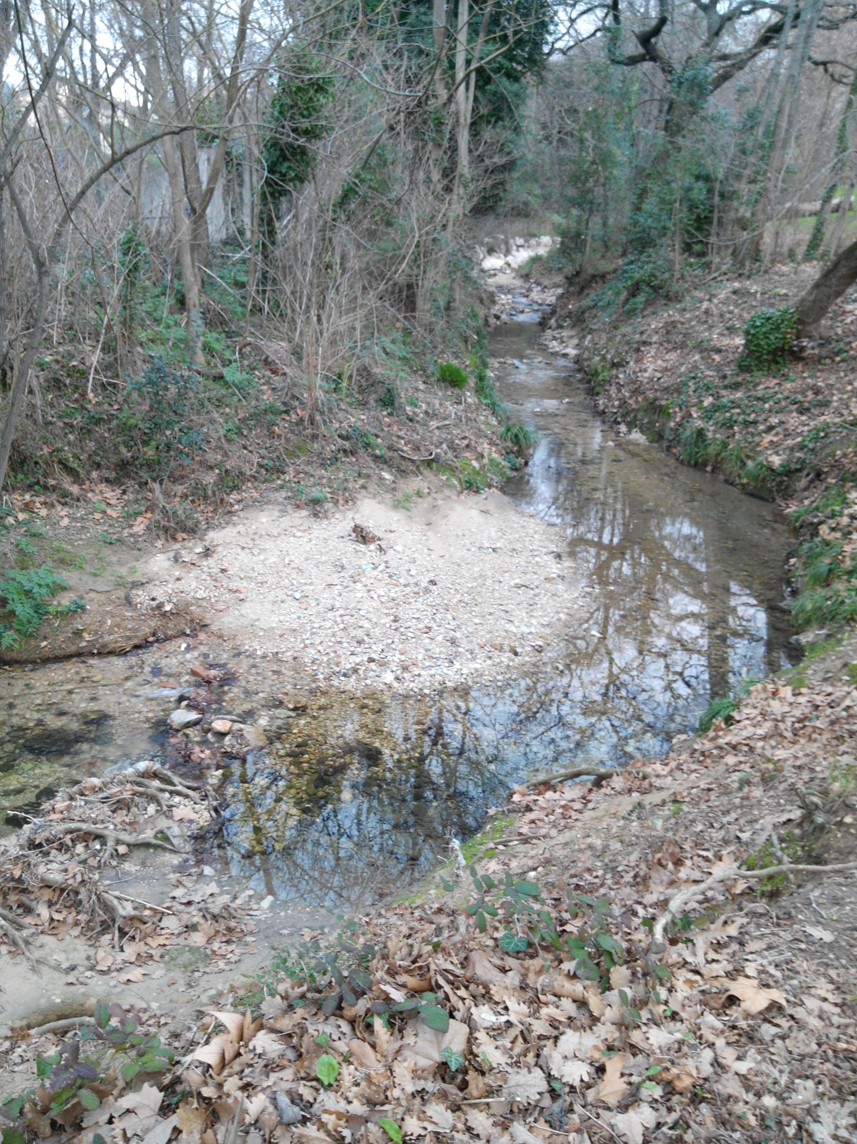
Le Jarret au Parc de la Ravelle

